Slide 1
Причти о счастье
Хорошая притча, как мелодия, которую услышав однажды, уже невозможно забыть. Она остаётся в памяти надолго, а быть может даже навсегда. Такое сильное влияние имеют на человеческий разум эти творения фольклора или авторской мудрости. Особенность притч состоит в том, что они мало кого оставляют равнодушным. Притчи полезны и интересны людям разных возрастов, потому что они хранят в себе и передают мудрость тысячелетий.
Эти притчи помогут вашей душе достучаться до Вас, научиться ценить момент, наслаждаться маленькими радостями, по-философски легко переживать жизненные неурядицы, разочарование, обиду.
Рано или поздно каждый из нас отправляется на поиски себя. Иногда наш путь озаряет любовь, иногда – одиночество. Мы ищем: пробуем, трогаем, прислушиваемся…

Slide 2
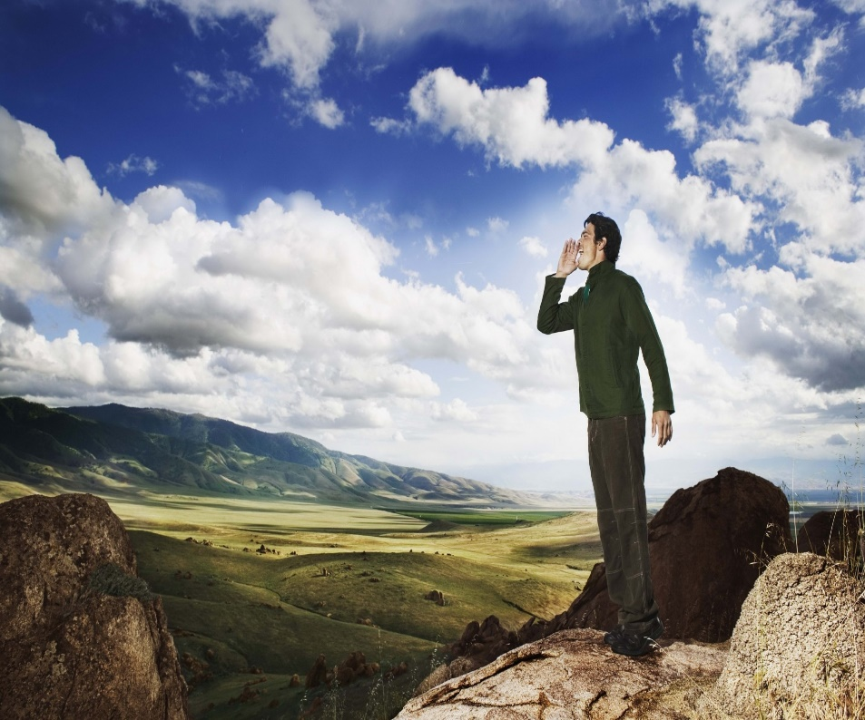
Эхо
Отец с сыном шли через горы. Мальчик споткнулся о камень, упал, больно ударился и закричал: – А-а-а-й!!! И тут же услышал откуда-то из-за горы голос, который повторил за ним: – А-а-а-й!!! Любопытство одержало верх над страхом, и мальчик прокричал: – Кто тут? И получил ответ: – Кто тут? Рассерженный, он закричал: – Трус! И услышал: – Трус! Мальчик посмотрел на отца и спросил: – Папа, что это? Мужчина, улыбаясь, крикнул: – Сын мой, будь внимателен, - и крикнул в горы: - Я тебя обожаю! И голос ответил: – Я тебя обожаю! Мужчина крикнул: – Ты – лучший! И голос ответил: – Ты – лучший! Ребенок был удивлен и ничего не понимал. Тогда отец объяснил ему: – Люди называют это эхом, но в действительности это есть жизнь. Возвращает тебе все, что ты говоришь и делаешь.
Мораль: Наша жизнь – это просто отражение наших действий. Если хочешь больше любви от мира – отдавай больше любви окружающим. Желаешь счастья – дай счастье тем, кто вокруг тебя. Хочешь улыбки от души – улыбнись от души тем, кого знаешь. Это касается всех аспектов жизни: она нам возвращает все, что мы ей дали. Наша жизнь – не совпадения, а отражение нас самих.

Slide 3
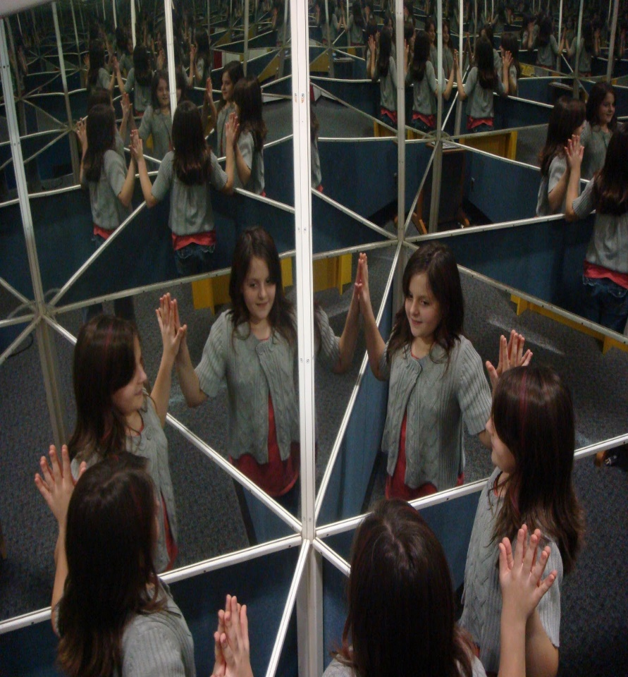
Дом с зеркалами
В одном небольшом городке на окраине стоял заброшенный дом. Как-то раз маленький щенок, искавший убежища от дневной жары, протиснулся в щель под дверью этого дома. Щенок медленно вскарабкался по старой деревянной лестнице, наткнулся на полуоткрытую дверь и медленно вошел.
К большой радости он обнаружил, что внутри комнаты находилась тысяча щенков, которые рассматривали его так же внимательно, как и он их. Щенок завилял хвостом и стал поднимать прижатые ушки. Тысяча щенков сделали то же самое. Он улыбнулся и радостно залаял одному из них. И удивился еще больше: тысяча щенков радостно ответили ему. Щенок отдохнул, и с ним отдыхали его знакомые.
Когда щенок покинул дом, он подумал: «Какое приятное место, буду почаще сюда заходить».
Какое-то время спустя другой бездомный щенок зашел в тот же дом и в ту же комнату, только увидев тысячу других щенков, он почувствовал угрозу, потому что на него смотрели агрессивно. Он зарычал и увидел, как тысяча щенков зарычали на него. Когда щенок в страхе выбежал из комнаты, он подумал: «Какое ужасное место, никогда больше сюда не вернусь!»
С крыши дома свисала старая вывеска, на которой было написано «Дом тысячи зеркал».
Все лица мира – это зеркала. Лицо, которое мы носим внутри, мы показываем этому миру – иногда против своей воли. Мир возвращает нам то, что мы приносим ему: наши жесты, действия, импульсы. Если мы хотим, чтобы мир нам улыбался, то нужно просто улыбнуться ему

Slide 4
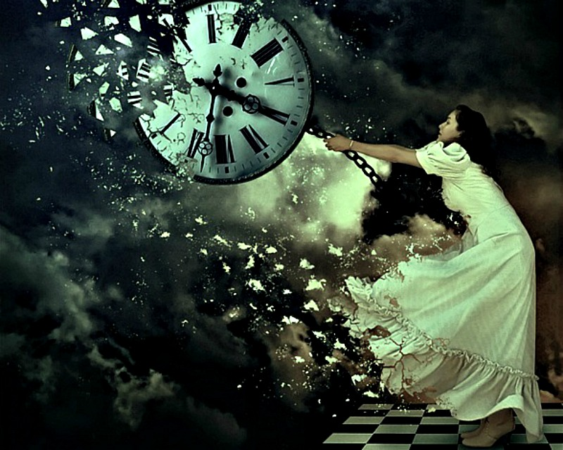
Сколько стоит время
Представьте себе, что существует банк, который каждое утро зачисляет на ваш счёт сумму в 86 400 долларов, и каждый вечер списывает полностью остаток, который вы не использовали в течение дня. Что бы вы делали? Конечно, снимали бы со счета ежедневно до конца дня все до последней копейки. У каждого из нас есть такой банк. Каждое утро этот банк кладет на наш счет 86 400 секунд. Каждую ночь этот банк снимает с нашего счета и относит в потери то количество времени, которое не было использовано на что-то хорошее. Этот банк не позволяет накоплений и не сохраняет остатков. Каждый день нам открывают новый счет, и каждую ночь уничтожают сальдо дня. Если не используем депозит в течение дня- это наши потери. Ничего нельзя вернуть, ничего нельзя изменить, не существует переноса остатков на завтра... Мы можем жить только настоящим депозитом сегодняшнего дня. И лучше потратить как можно больше на здоровье, счастье и успех. Время идет. Используем же его по максимуму в течение дня.
Цену времени модно реально почувствовать, ощутить. Любой студент скажет, сколько стоит год учебы, когда сдает годовой экзамен. Любая мать скажет, сколько стоит первый месяц жизни ребенка, которого она родила. Любой ребенок скажет, сколько стоит один день в ожидании , что завтра Дед Мороз принесет ему подарок. Любой влюбленный скажет, сколько стоит час ожидания перед тем, как он увидится с любимой. Любой пассажир, опоздавший на поезд, скажет , сколько стоит одна минута. Любой человек, переживший аварию, скажет, сколько стоит одна секунда, Любой чемпион скажет, сколько стоит одна сотая секунды.. Время не ждет никого. Поэтому неплохо было бы научиться ценить время, каждый его момент, особенно когда рядом кто-то очень близкий и дорогой. Время- это единственная невосполнимая ценность, ничто не дается нам так легко и не стоит так дорого. Время не ждет никого. Вчера- это уже история, завтра- загадка, сегодня- подарок, который так и называется- НАСТОЯЩЕЕ.

Slide 5
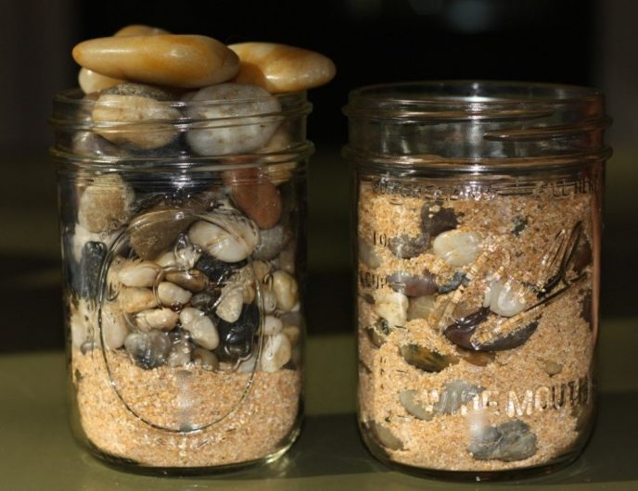
Сосуд жизни
Однажды, один мудрец, находясь в кругу своих учеников, проделал следующее. Он наполнил до краев большой стеклянный сосуд крупными камнями. Сделав это, мудрец спросил у учеников – а полон ли этот сосуд? Ученики ответили, что сосуд полон.
Затем Учитель взял мешочек с мелкими камушками, высыпал камушки в сосуд и легонько встряхнул его несколько раз. Камушки оказались в промежутках между крупными камнями и заполнили их. Мудрец опять спросил у учеников – а теперь сосуд полон ли? Ученики снова подтвердили его слова — да, сосуд полон.
И наконец, мудрец высыпал в стеклянный сосуд песок. И песок заполнил все оставшиеся промежутки между камнями в сосуде.
«А теперь обратился Учитель к своим ученикам,- мне бы хотелось, чтобы вы в этом сосуде смогли распознать свою жизнь!
Крупные камни представляют собой самые важные и необходимые вещи в нашей жизни: это наша семья, любимый человек, наше здоровье, наши дети — все то, что, даже не смотря на отсутствие всего остального, сможет наполнить нашу жизнь.
Мелкие камушки олицетворяют собой уже менее важные вещи, как например, наша работа, наши квартира или дом, наша машина.
Ну, а песок символизирует собой повседневную суету, прочие жизненные мелочи. Поэтому, если вы, вначале наполните свой жизненный сосуд песком, то уже в нем не найдется места для крупных камней.
Так вот и получается, если мы всю свою жизненную энергию израсходуем на кучу мелких вещей, то для крупных вещей ничего уже не останется. Поэтому, давайте обращать внимание только на важные вещи, находить время для своих детей и любимых, следить за собственным здоровьем.
И у нас остается еще предостаточно времени для дома, работы, празднований и многого остального.
Давайте следить за своими крупными камнями — ведь только они ценны, а все остальное — только лишь песок»…

Slide 6
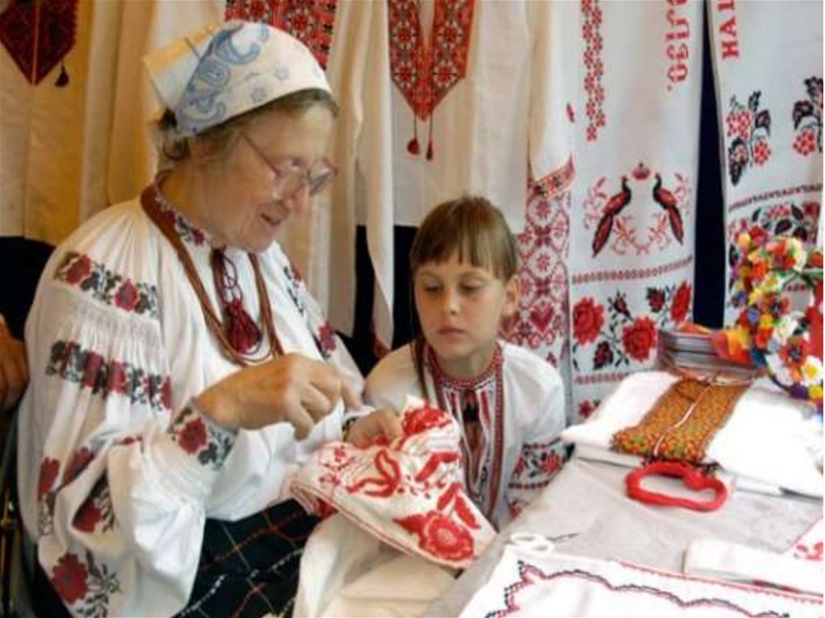
Вышивка
Когда я был маленький, моя мама очень много вышивала. Я садился с ней рядом на маленький стульчик и спрашивал , что она делает. Она мне отвечала: "Вышиваю". Будучи маленьким, я мог видеть мамину работу только снизу. Я всегда жаловался, что вижу только некрасивые перемешанные нитки. Она мне улыбалась сверху и ласково говорила:" Сынок, иди погуляй, поиграй немного , когда я закончу, то положу вышивку на колени и ты посмотришь на неё сверху". Я спрашивал себя, почему вышивка видится мне такой некрасивой и зачем вообще маме нужны эти тёмные нити. А потом мама звала меня: "Сынок, иди посмотреть!" Я смотрел и удивлялся тому, как прекрасна вышивка с лицевой стороны. Мама показывал мне прекрасный цветок или великолепный закат- и я не мог поверить своим глазам: снизу- неопрятное скопление нитей, а сверху- такая красота. Тогда мама говорила: " Сынок, снизу всегда все видится беспорядочным, но ты же не знал, что у меня, наверху, был свой план, у меня был красивый рисунок, который сейчас так нравится тебе?" Так же и в жизни. Не зная вселенского плана, мы думаем, что все идёт не так, все плохо. На самом деле все происходящее- часть божественной вышивки. Сверху виднее, как вышить прекрасный узор...

Slide 7
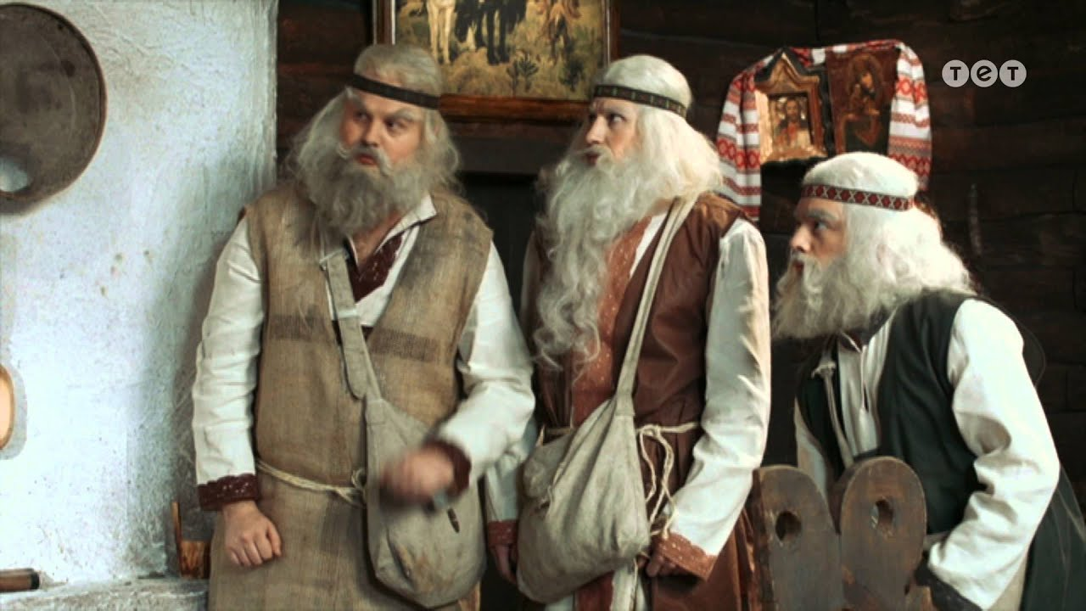
Богатство, успех и любовь
Однажды женщина повстречала трех старцев. Она не знала их и спросила:
- Вы наверное проголодались? Заходите в наш дом и отобедайте с нами.
- Мы не можем зайти все вместе. - Ответили старцы.
- Почему же? - Поинтересовалась женщина.
- Нас зовут Богатство, Успех и Любовь. - Молвили старцы. - Посоветуйтесь со своими домочадцами кого из нас вы хотите пригласить в дом?
Жена передала слова старцев мужу и тот воскликнул:
- Давай позовем Богатство и в нашем доме воцарит достаток.
Жена возразила что хотела бы чтобы Успех вошел в их дом.
Но тут вмешалась дочь и сказала:
- Давайте пригласим любовь и в нашем доме всегда будет царить это прекрасное чувство.
Супруги послушали дочь и пригласили Любовь.
На удивление семьи в дом вошли все три старца.
- Но как же так? - Спросила жена. - Ведь вы говорили что не можете войти вместе.
- Если бы вы пригласили только Богатство или только Успех, ни один из нас не вошел бы. Так как в доме, где нет любви, не может быть иных благ. - Молвили старцы. - А любовь, напротив, открывает двери Богатству и Успеху.

Slide 8
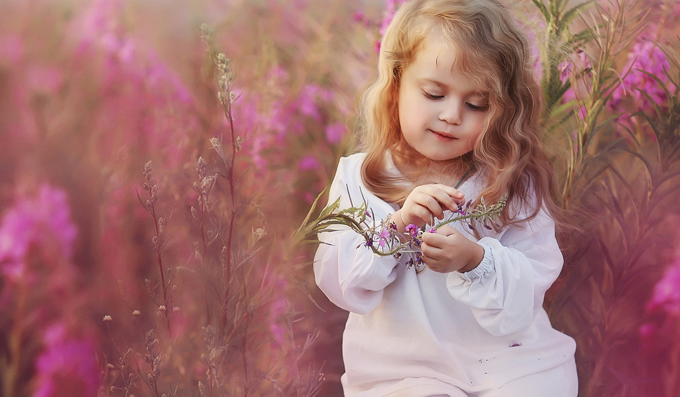
Семь чудес света
Однажды в школе темой урока истории было: «Семь чудес света».
Учитель рассказал о чудесах древнего мира, упомянул о чудесах современности и необычных творения природы. В конце урока он дал детям задание подумать и написать, что является семью чудесами света по их мнению.
Класс довольно быстро справился с полученным заданием. Когда учитель стал собирать тетради, то заметил, что одна девочка сидит, глубоко задумавшись и не сдаёт свою работу.
– Может быть, тебе нужна помощь, – спросил он у неё.
– Нет, я уже почти справилась. Просто на свете так много чудес, что я долго не могла выбрать самые главные из них, - ответила ученица.
- Хорошо, прочитай нам, на чём ты остановила свой выбор. Девочка немного засмущалась, но решилась прочитать написанное.
– На мой взгляд, семь чудес света это: видеть, слышать, двигаться, осязать, чувствовать, смеяться, любить.
В классе воцарилась тишина.

